Slide 2
1. OBJETIVOS
Conhecer as principais políticas públicas que norteiam a introdução, de forma segura e racional, das plantas medicinais e fitoterápicos no Sistema Único de Saúde, como recurso terapêutico.
2. PRÉ-REQUISITOS
Aula 1.1 - Aspectos Epidemiológicos, Demográficos e Sociais relacionados às Feridas Agudas e Crônicas no Sistema Único de Saúde. Etapa 1 – Unidade 1.

Slide 3
3. BOAS-VINDAS
Prezado(a) participante,
Seja-vindo(a) à segunda etapa do curso.
Em 1979, a Organização Mundial da Saúde – OMS criou o Programa de Medicina Tradicional, atendendo às orientações da Declaração da Conferência de Alma-Ata, realizada na Rússia no ano anterior.
De acordo com o programa, a inserção da Medicina Tradicional e de Plantas Medicinais passaria a ser objeto de implantação de políticas públicas, pelos Estados-Membros, visando à introdução dessas práticas na atenção primária à saúde. Para a OMS, a introdução da fitoterapia no sistema nacional de saúde amplia e torna mais resolutiva a assistência à saúde da população.

Slide 4
3. BOAS-VINDAS
Para que possamos inserir a fitoterapia como método terapêutico para ampliação dos cuidados no tratamento de feridas na prática clínica, faz-se necessário conhecer tanto os documentos oficiais quanto a legislação criada em nosso país para essa área, garantindo a segurança, a eficácia e a qualidade das plantas medicinais e fitoterápicos elaborados, alcançando um uso racional e seguro desse método.
À medida que você for lendo o texto, sugerimos que procure pelas legislações pertinentes para complementar e aprofundar os seus conhecimentos.
Bons estudos!

Slide 5
4. INTRODUÇÃO
Como pudemos constatar nas aulas da Unidade 1, o acometimento das feridas crônicas em nossa população é um problema de saúde pública complexo, que exige do profissional da saúde multidisciplinaridade na assistência a esses usuários. Por serem lesões de difícil reparação, envolvem comprometimento e investimento de recursos humanos e materiais muitas vezes custosos para a área da saúde pública.
Em nosso país, o crescimento da população idosa, bem como da prevalência de doenças crônicas não transmissíveis e agravos crônicos, como as feridas, é um fator que preocupa os profissionais de saúde e os gestores dos serviços da Rede de Atenção à Saúde - RAS.
A importância deste tema - tratamento de feridas - para a atenção primária à saúde é fundamental, uma vez que esta se constitui como porta inicial de acesso do usuário que busca cuidados no SUS, e nível de atenção propício para as ações de prevenção e promoção da saúde, por ser essas lesões muitas vezes evitáveis.

Slide 6


4. INTRODUÇÃO
Em relação ao tratamento de feridas, segundo o Ministério da Saúde, “(...) mesmo que grandes avanços na compreensão dos processos e fenômenos envolvidos nas diversas fases da reparação tissular tenham sido conquistados e simultaneamente muito se tenha investido em pesquisa e desenvolvimento de recursos e tecnologias com o objetivo de favorecer esses processos, a incidência e prevalência de úlceras crônicas são ainda extremamente altas. Isso repercute em elevados custos financeiros e profundas consequências sociais sobre os portadores além de impactar nos custos para a saúde”. (BRASIL, 2011)
Cadernos de Atenção Básica.Práticas Integrativas e Complementares.Plantas Medicinais e Fitoterapia na Atenção Básica
Fonte: Ministério da Saúde, 2012

Slide 7

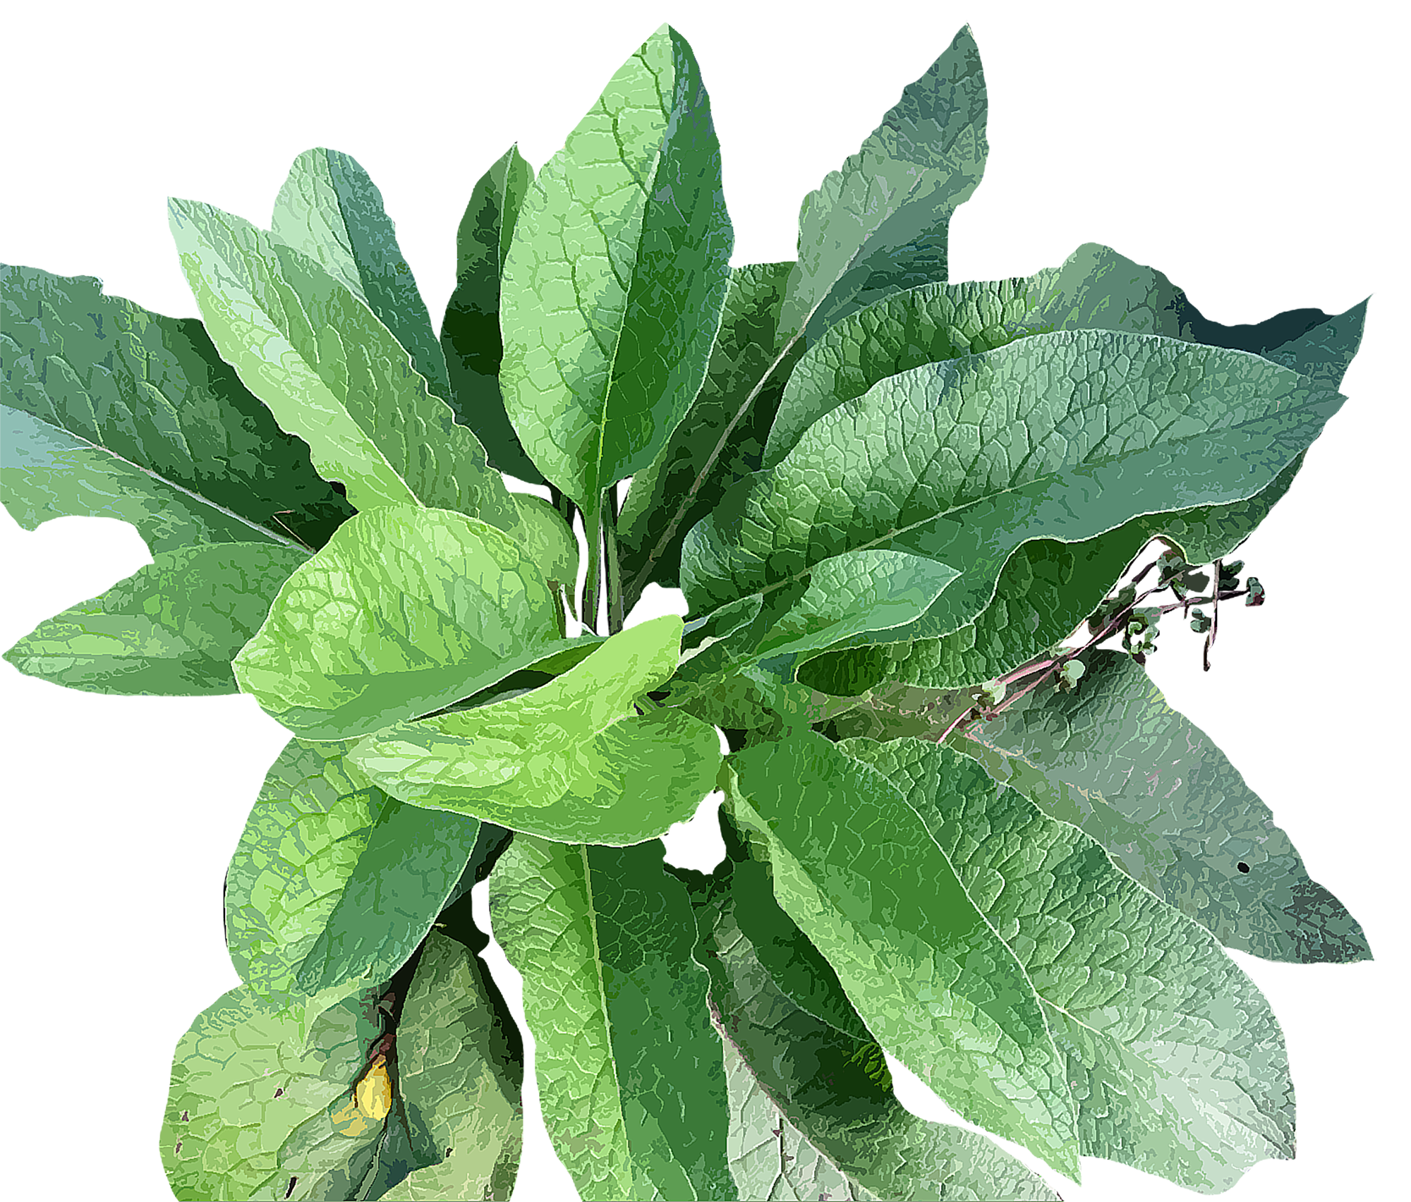
4. INTRODUÇÃO
Atualmente, na assistência aos usuários com feridas, podemos contar com uma nova tecnologia, que é o emprego das plantas medicinais e fitoterápicos no tratamento de feridas, que se apresenta como uma opção terapêutica segura e com custos mais baixos. Contamos com diversos recursos de espécies vegetais, encontrados nos diversos biomas do país, disponíveis para auxiliar no processo de cicatrização no tratamento de feridas já comprovados pela pesquisa científica, como será apresentado no decorrer deste curso.

Slide 8


5. REGULAMENTAÇÕES TÉCNICAS E MARCOS LEGAIS
Para a inserção desse método terapêutico no Sistema Único de Saúde – SUS, fez-se necessário regulamentações técnicas, marcos legais para assegurar a segurança e eficácia da Fitoterapia que redundaram em políticas públicas seguindo a tendência de outros países e em consonância com as orientações da Organização Mundial de Saúde - OMS. A partir de 2006, foram elaboradas no Brasil as legislações que regulamentam desde o cultivo até a dispensação de plantas medicinais e fitoterápicos.

Slide 9


5. REGULAMENTAÇÕES TÉCNICAS E MARCOS LEGAIS
A Organização Mundial da Saúde - OMS - orienta o uso de plantas medicinais e de fitoterápicos na atenção primária, sob prescrição de profissional de saúde habilitado, reconhecimento do uso tradicional das plantas medicinais, identificação botânica correta, formulação de padrões de qualidade e segurança na preparação dos fitoterápicos e padronização do cultivo das plantas medicinais.

Slide 10

5. REGULAMENTAÇÕES TÉCNICAS E MARCOS LEGAIS
A utilização das plantas medicinais para fins terapêuticos existe desde os tempos mais remotos da civilização humana. As plantas medicinais e fitoterápicos estão entre os principais recursos terapêuticos do que a OMS denomina de Medicina Tradicional, Complementar e Integrativa - MTCI, e são dentre as Práticas Integrativas e Complementares em Saúde - PICS do Sistema Único de Saúde, as mais presentes na Atenção Primária, segundo dados do Ministério da Saúde.

Slide 11

5. REGULAMENTAÇÕES TÉCNICAS E MARCOS LEGAIS
Dois documentos publicados pela Organização Mundial da Saúde expressam o seu compromisso em incentivar os Estados-Membros na formulação e implementação de políticas públicas e no desenvolvimento de estudos científicos para o uso racional e integrado das Medicinas Tradicionais, Complementares e Integrativas - MTCI nos sistemas nacionais de saúde, incluindo a fitoterapia.
ORGANIZACION MUNDIAL DE LA SALUD. Estrategia de La OMS sobre medicina tradicional 2002-2005. Genebra. 2002.
ORGANIZACION MUNDIAL DE LA SALUD. Estrategia de La OMS sobre medicina tradicional 2014-2023. Genebra. 2014.

Slide 12

5. REGULAMENTAÇÕES TÉCNICAS E MARCOS LEGAIS
O Ministério da Saúde instituiu políticas públicas que apoiam a utilização das plantas medicinais e fitoterápicos como método terapêutico, auxiliando os profissionais de saúde e gestores do Sistema Único de Saúde na implantação de programas de assistência nesta área. Descreveremos, a seguir, a Política Nacional de Práticas Integrativas e Complementares no SUS - PNPIC e a Política e o Programa de Plantas Medicinais e Fitoterápicos - PNPMF.
Política e Programa Nacional de Plantas Medicinais e Fitoterápicos
Fonte: Ministério da Saúde, 2016

Slide 13

5. REGULAMENTAÇÕES TÉCNICAS E MARCOS LEGAIS
A PNPIC, publicada em 2006 pela Portaria GM nº 971 do Ministério da Saúde, objetivou a ampliação de abordagens terapêuticas aos usuários do Sistema Único de Saúde, garantindo e ampliando o acesso aos usuários das práticas integrativas como a Fitoterapia, Medicina Tradicional Chinesa, Homeopatia e Termalismo com segurança, eficácia e qualidade na perspectiva da integralidade da atenção à saúde. A PNPIC conta atualmente com 29 PICS reconhecidas, configurou-se como uma política pública fundamental para o processo de institucionalização e referência para a estruturação das diversas práticas integrativas no SUS, por adotar um modelo de atenção humanizada e centrada na integralidade do indivíduo, contribuindo para o fortalecimento dos princípios fundamentais do SUS.
Política Nacional de Práticas Integrativas e Complementares no SUS
Fonte: Ministério da Saúde, 2015

Slide 14

5. REGULAMENTAÇÕES
TÉCNICAS E MARCOS LEGAIS
“A PNPIC é reconhecida internacionalmente, pela OMS e por diversos países, como uma experiência de referência em implantação das medicinas tradicionais complementares e integrativas (MTCI) em um sistema nacional de saúde, sendo este um dos principais motivos pelo qual essas práticas são incorporadas de forma integrada no cuidado à saúde no SUS, e não inseridas como uma estrutura alternativa ao sistema, como em alguns países. Desde a implantação da Política Nacional, em 2006, diversos estados e municípios vêm incluindo e normatizando a oferta das PICS definidas nacionalmente, e de outras PICS, a partir de normatizações estaduais e municipais.” (BRASIL, 2018).

Slide 15
5. REGULAMENTAÇÕES
TÉCNICAS E MARCOS LEGAIS
A PNPMF propôs diretrizes importantes como a elaboração
da Relação Nacional de Plantas Medicinais - RENAME - e da Relação Nacional de Medicamentos Fitoterápicos de interesse do SUS - RENISUS, inserindo-os na Política Nacional de Assistência Farmacêutica - PNAF, como provimento de acesso a plantas medicinais e fitoterápicos aos usuários.
A Política Nacional de Plantas Medicinais e Fitoterápicos – PNPMF, criada por meio do Decreto nº 5.813, de 22 de junho de 2006, do Ministério da Saúde, visa desenvolver toda a cadeia produtiva de plantas medicinais e fitoterápicos, para atender aos critérios de qualidade, eficácia, eficiência e segurança no uso.
Outras diretrizes importantes foram a indicação da formação e educação permanente dos profissionais de saúde em plantas medicinais e fitoterapia e o estabelecimento de política de financiamento para o desenvolvimento de ações voltadas à implantação das plantas medicinais e da fitoterapia no SUS.

Slide 16
5. REGULAMENTAÇÕES TÉCNICAS E MARCOS LEGAIS
Foram contemplados tanto o incentivo à pesquisa, priorizando a biodiversidade do país e a promoção do uso racional de plantas medicinais e dos fitoterápicos no SUS, quanto a garantia do monitoramento da qualidade dos fitoterápicos pelo Agência Nacional de Vigilância Sanitária – Anvisa.
As diretrizes da Política Nacional de Plantas Medicinais e Fitoterápicos foram detalhadas como ações no documento denominado Programa Nacional de Plantas Medicinais e Fitoterápicos – PNPMF aprovado por meio da Portaria Interministerial nº 2.960 de 9/12/2008, assinada por 10 ministérios.
Política e Programa Nacional de Plantas Medicinais e Fitoterápicos
Fonte: Ministério da Saúde, 2016

Slide 17
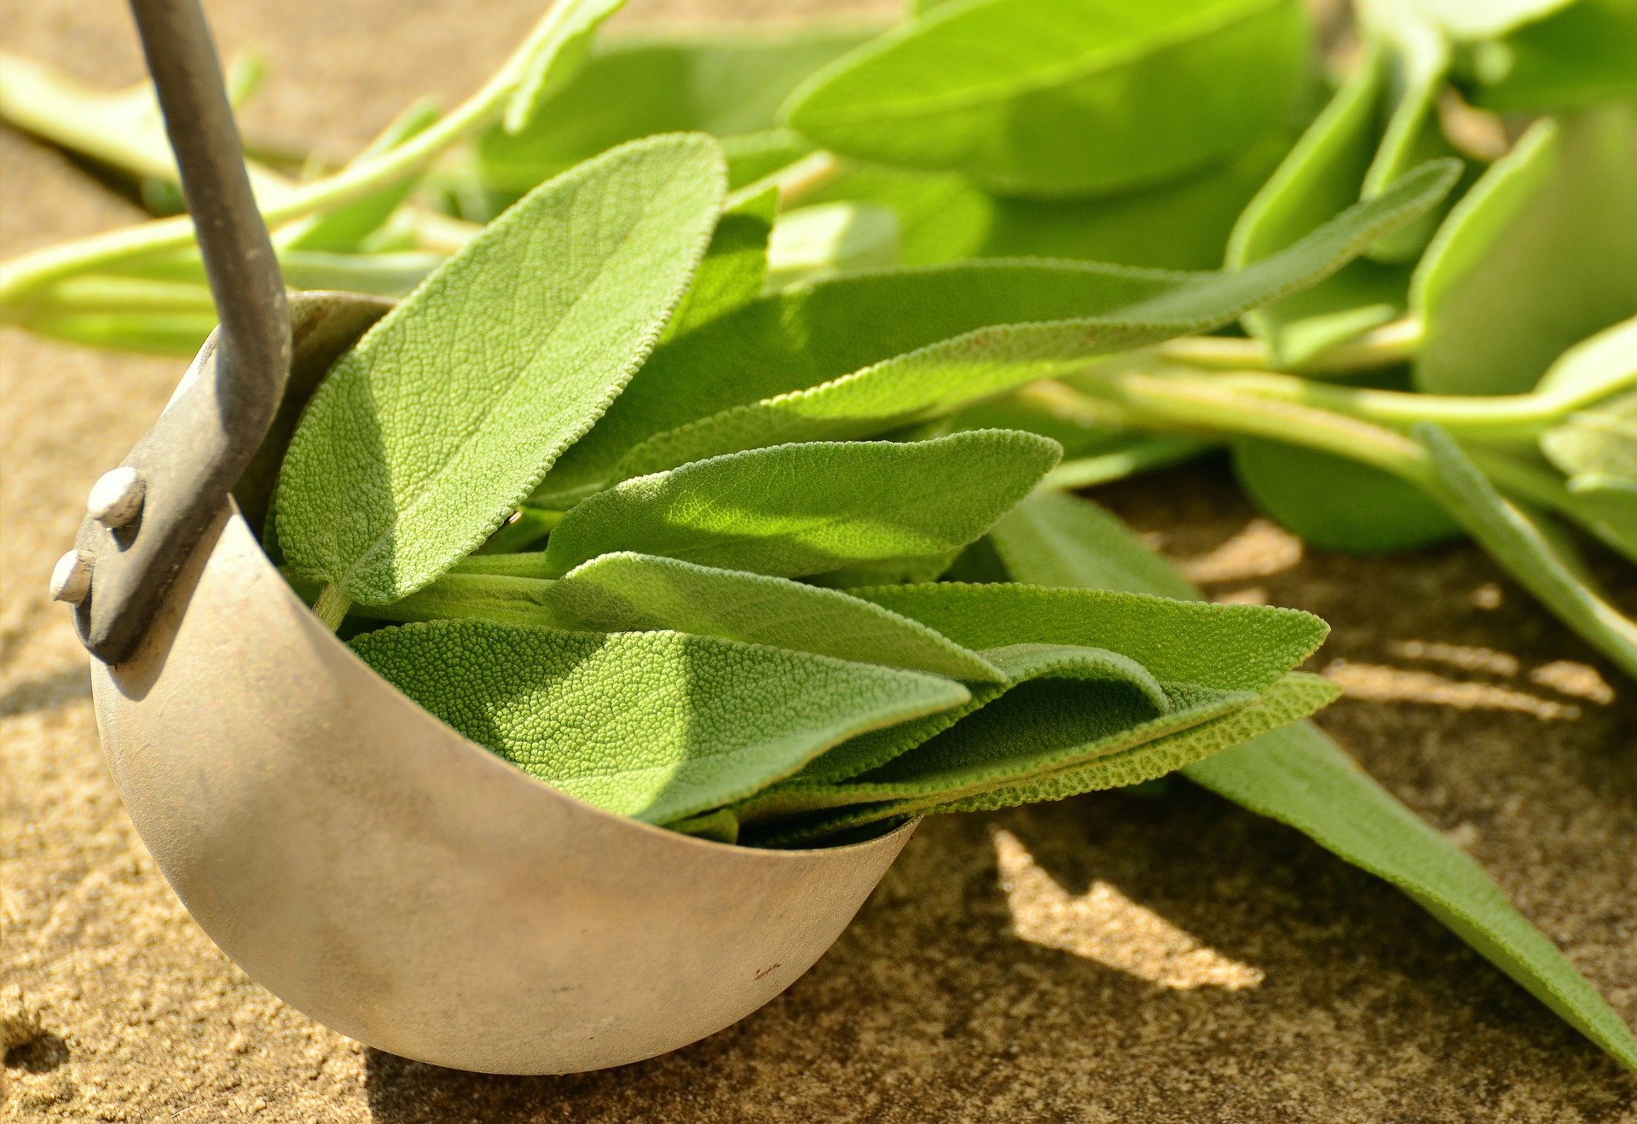
5. REGULAMENTAÇÕES TÉCNICAS E MARCOS LEGAIS
Os objetivos da Política e do
Programa é garantir à população brasileira o acesso seguro e o uso racional de plantas medicinais e fitoterápicos, promovendo
o uso sustentável da biodiversidade,
o desenvolvimento da cadeia produtiva e da indústria nacional.
Imagem: Salvia officinalis L.
Fonte: Сергей Корчанов por Pixabay

Slide 18
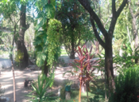
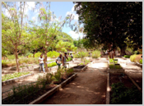
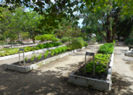
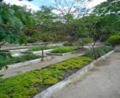
5. REGULAMENTAÇÕES TÉCNICAS E MARCOS LEGAIS
Entre os desdobramentos relativos à PNPMF está a Portaria nº 886, de 20 de abril de 2010, que instituiu o programa Farmácias Vivas no âmbito do Sistema Único de Saúde, sob gestão Estadual, Municipal e Distrito Federal. O Programa Farmácias Vivas, que será apresentado na Unidade 2 desta etapa do curso, é uma iniciativa pioneira idealizada pelo Prof. Francisco Matos, pesquisador da Universidade Federal do Ceará, que tem por objetivo atender os municípios utilizando plantas nativas da região e validando-as cientificamente para produzir e oferecer à população formulações oficinais.
Imagens: Horto de Plantas Medicinais Prof. Francisco José
de Abreu Matos - UFC Fonte: MaryAnne Bandeira

Slide 19

5. REGULAMENTAÇÕES TÉCNICAS E MARCOS LEGAIS
Enfatizamos a abordagem deste programa
na Aula 2.1 - O Programa Farmácias Vivas - Unidade 2 desta Etapa 2 do curso por servir de modelo para grande parte das ações
e programas de plantas medicinais e fitoterápicos dos municípios brasileiros.
Imagem: Moringa oleifera Lam.
Fonte: feraugustodesign por Pixabay

Slide 20
5. REGULAMENTAÇÕES TÉCNICAS E MARCOS LEGAIS
A PNPIC propôs, em relação à fitoterapia, que a implementação de ações e serviços
relativos às plantas medicinais e fitoterápicos fosse realizada pelas Secretarias de Saúde dos
estados e municípios, e do Distrito Federal, com ênfase na Atenção Primária (BRASIL, 2006).
Diante deste direcionamento, alguns serviços municipais , estaduais e Distrito Federal já estabeleceram
o uso de plantas medicinais e fitoterápicos na Atenção Primária à Saúde.
Portanto, os municípios e os estados têm autonomia para decidir quanto à aquisição das plantas medicinais e dos fitoterápicos a serem dispensados na assistência Primária à Saúde através de contratação de farmácias especializadas, criação as próprias farmácias municipais de manipulaçõa ou implantar o Programa Farmácias Vivas, arranjos com a agricultura familiar e dentre outras possibilidades.

Slide 21

6. CONSIDERAÇÕES FINAIS
Tanto a Política Nacional de Práticas Integrativas e Complementares no SUS – PNPIC quanto a Política e Programa Nacional de Plantas Medicinais e Fitoterápicos – PNPMF nortearam a elaboração das diretrizes de novos marcos regulatórios para as iniciativas de saúde em fitoterapia no Brasil publicados pela Agência Nacional de Vigilância Sanitária - Anvisa, que envolvem desde o uso da biodiversidade até o conhecimento tradicional e outros documentos criados a partir de suas orientações, a serem apresentados na Unidade 5 desta etapa do curso.
Encontraremos em alguns municípios brasileiros serviços com a opção do emprego das plantas medicinais e fitoterápicos no tratamento de feridas aos usuários na Atenção Primária. Na Unidade 5 deste curso apresentamos diversas iniciativas de Programas e Projetos de Plantas Medicinais e Fitoterápicos para o Tratamento de Feridas no SUS implantados em municípios
e estados brasileiros.

Slide 22



Agora é hora de testar sua compreensão sobre o conteúdo estudado nesta aula.
O questionário a seguir possui cinco questões e após finalizá-lo você terá feedback.
Em caso de dúvidas, sugerimos que retorne, quantas vezes for necessário, ao conteúdo teórico da aula para reestudo. Isso irá consolidar ainda mais a sua aprendizagem.
Clique para responder ao questionário.

Slide 23
7. REFERÊNCIAS
BRASIL. Portaria n° 971, de 03 de maio de 2006. Aprova a Política Nacional de Práticas Integrativas e Complementares (PNPIC) no Sistema Único de Saúde, 2006b. Disponível em: http://bvsms.saude.gov.br/bvs/saudelegis/gm/2006/prt0971_03_05_2006.html
BRASIL. Decreto n° 5.813, de 22 de junho de 2006. Aprova a Política Nacional de Plantas Medicinais e Fitoterápicos e dá outras providências, 2006. Disponível em: http://bvsms.saude.gov.br/bvs/publicacoes/politica_nacional_fitoterapicos.pdf.
BRASIL. Ministério da Saúde. Secretaria de Ciência Tecnologia e Insumos Estratégicos, Portaria Interministerial Nº 2960 de 09 de dezembro de 2008. Aprova o Programa Nacional de Plantas Medicinais e Fitoterápicos . Diário Oficial da República Federativa do Brasil. Brasília; DF, 10 de dezembro de 2008.
BRASIL. Portaria n° 886, de 20 de abril de 2010. Institui a Farmácia Viva no âmbito do Sistema Único de Saúde (SUS). Disponível em: http://bvsms.saude.gov.br/bvs/saudelegis/gm/2010/prt0886_20_04_2010.html
BRASIL. Ministério da Saúde, Secretaria de Ciência, Tecnologia e Insumos Estratégicos - Departamento de Ciência e Tecnologia – Parecer Técnico Científico – Avaliação de Múltiplas Tecnologias em Feridas Crônicas e Queimaduras. Brasília – DF, maio, 2011. Disponível em: http://formsus.datasus.gov.br/novoimgarq/14480/2120690_109700.pdf
BRASIL. Glossário Temático. Práticas Integrativas e Complementares em Saúde. Ministério da Saúde. Secretaria-Executiva, Secretaria de Atenção à Saúde. Brasília: Ministério da Saúde, 2018.

Slide 24
7. REFERÊNCIAS
BRASIL. Agência Nacional de Vigilância Sanitária. Farmacopeia Brasileira. 5ª ed. Brasília. 2010.
BRASIL. Agência Nacional de Vigilância Sanitária. Resolução RDC n 26, de 13 de maio de 2014, e seu anexo, Instrução Normativa 2/14, dispõe sobre o registro de medicamentos fitoterápicos e o registro e a notificação de produtos tradicionais fitoterápicos. Diário Oficial da União 14 mai 2014.
BRASIL. Agência Nacional de Vigilância Sanitária. Resolução RDC n° 10 de 09 de março de 2010. Dispõe sobre a notificação de drogas vegetais junto à Agência Nacional de Vigilância Sanitária – Anvisa e dá outras providências, Disponível em: http://bvsms.saude.gov.br/bvs/saudelegis/anvisa/2010/res0010_09_03_2010.html
BRASIL. Resolução RE ANVISA/MS nº 88, de 23 de março de 2004. Aprova a lista de referências bibliográficas para avaliação de segurança e eficácia de drogas vegetais. Publicado no Diário Oficial da República Federativa do Brasil, Brasília; DF, 24 de março de 2004.
BRASIL. Ministério da Saúde. Cadernos de Atenção Básica – Práticas Integrativas e Complementares – Plantas Medicinais e Fitoterapia na Atenção Básica. Brasília, 2012.
MATOS, F.J.A. Farmácias Vivas. 4ª. ed. Fortaleza: Ed. UFC, 2002.
MICHILES, E. et al. Guia de Orientação para Implantação do Serviço de Fitoterapia; Programa Estadual de Plantas Medicinais; Secretaria de Estado de Saúde; Governo do Estado do Rio de Janeiro; Rio de Janeiro; 2004.

Slide 25
7. REFERÊNCIAS
PIOLA, SF. et al. Estruturas de financiamento e gasto do sistema público de saúde. FUNDAÇÃO OSWALDO CRUZ. A saúde no Brasil em 2030 - prospecção estratégica do sistema de saúde brasileiro: estrutura do financiamento e do gasto setorial [online]. Rio de Janeiro: Fiocruz/Ipea/Ministério da Saúde/Secretaria de Assuntos Estratégicos da Presidência da República, 2013. Vol. 4. pp. 19-70. ISBN 978-85-8110-018-0.
PIRIZ, M.A. et al. Plantas medicinais no processo de cicatrização de feridas: uma revisão de literatura. Rev. bras. plantas med., Botucatu , v. 16, n. 3, p. 628-636, set. 2014. Disponível em: http://www.scielo.br/scielo.php?script=sci_arttext&pid=S1516-05722014000300020&lng=pt&nrm=iso https://doi.org/10.1590/1983084X/12_18

Slide 26
FICHA TÉCNICA
Ministério da Saúde
Secretaria de Atenção Primária à Saúde - SAPS
Departamento de Saúde da Família - DESF
Coordenação Nacional de Práticas Integrativas e Complementares em Saúde – CNPICS
Secretaria de Gestão do Trabalho e da Educação na Saúde - SGTES
Departamento de Gestão da Educação na Saúde – DEGES
Coordenação Técnico Executiva
Daniel Miele Amado – CNPICS/DESF/SAPS/MS
Paulo Roberto Sousa Rocha – CNPICS/DESF/SAPS/MS
Joseane Carvalho Costa – Universidade Federal do Sul e Sudeste
do Pará - UNIFESSPA
Fundação Oswaldo Cruz
Presidente
Nísia Trindade Lima
Chefe de Gabinete
Valcler Rangel Fernandes
Coordenação Geral – Escritório de Projetos da Presidência
Ana Paula Morgado Carneiro

Slide 27
FICHA TÉCNICA
CRÉDITOS DO CURSO
CRÉDITOS DESTE RECURSO DIDÁTICO
Conteúdo
Silvana Cappelleti Nagai
Coordenação Geral
Paulo Roberto Sousa Rocha
Coordenação de Conteúdos
Silvana Cappelleti Nagai
Consultoria e Revisão de Conteúdos
Paulo Roberto Sousa Rocha
Silvana Cappelleti Nagai
Sônia Regina Evangelista Dantas
Coordenação e Design Educacional
Samuel Brauer Nascimento
Coordenação de Produção
Samuel Brauer Nascimento
Revisão Gramatical/Ortográfica e ABNT
Luciana Barreto Machado Rezende
Revisão e Acompanhamento Pedagógico
Facilitação para o AVASUS
Andrea Cristina Lovato Ribeiro
Audrey Gonçalves de Souza
Produção Audiovisual
Eduardo Dias Abreu
Animação
Leudo Lima
Ilustração
Thiago Fagundes
Design Web
Henrique Augusto Queiroz Aragão
Diagramação
Allysson Matias Franco
Design Gráfico
Gabriel Cunha

